Slide 1
클러스터 버전관리 프로그램
순천향대학교
컴퓨터시스템연구실
이한범
19.02.18

Slide 2
기존 버전관리
기존 : 수동으로 버전관리
Hadoop : 2.7.3
Hbase : 1.2.6
Spark : 2.2.0
하둡 클러스터 : 총 13대
위의 프로그램들을 일일이 설치하고, 업그레이드 하여야 함
버전관리 툴 여러 가지 모색
호튼웍스, Apache imbari, Cloudera Manager..

Slide 3
Cloudera Manager 소개
Cloudera에서 만든 CDH 관리 프로그램
많은 프로그램 설치 시 버전, 최적화 등의 문제를 최소화하여 각 프로그램을 자동으로 설치 함
서비스 추가, 삭제, 설정 등을 웹 브라우저 상에서 진행 가능
Cloudera Management Service를 통해 차트로 클러스터 상태 확인
사용해야 할 CDH (Hadoop, hbase, zookeeper 등등의 기타 컴포넌트)를 자동 설치해주고 관리 인터페이스를 제공해주는 프로그램
CDH (Cloudera’s Distribution for Hadoop)
클라우데라 하둡 배포판
CDH 컴포넌트들로는 Spark, Kafka, Hbase.. 등 여러가지가 존재함
현재(18.11.27 기준) 6.x 버전이 가장 최신이며, 5.x버전 중, 5.15가 가장 최신
설치 종류
Hadoop, Hdfs, zookeeper, spark, yarn

Slide 4
설치 테스트
테스트 클러스터 상에서 진행
Rack4를 제외하고 전부 ssh 접속이 거부되는 상황 발생
해결 : 방화벽으로 인한 ssh 접속 거부
모든 랙에서 의존성 문제로 인한 패키지 업데이트 오류
위의 명령어도 오류 발생
boot 디렉토리 용량이 가득 차, 다른 패키지 설치 불가 autoremove도 용량이 없어 실행 불가
원인 : 업데이트를 하며 이전버전 우분투 커널이 삭제되지 않고 쌓여 용량을 과도하게 차지하는 문제
@sudo ufw disable #방화벽 사용해제
@sudo apt-get –f install #의존성 패키지 강제설치
@sudo apt autoremove #의존성 문제 파일 자동삭제

Slide 5
설치 테스트
커널 파일 수동 삭제
Boot 디렉토리 폴더 용량에 여유가 있을 때, 재부팅시 최신 커널을 자동으로 인식
삭제 후, boot 디렉토리의 여유용량이 어느정도 생기면 다음 명령어 수행
@uname –r #현재 사용중인 리눅스 커널
@sudo dpkg --purge linux-image-4.4.0-(이전 버전 커널) linux-image-extra-4.4.0-(이전 버전 커널) linux-header-4.4.0-(이전 버전 커널)
@sudo apt-get –f install #의존성 패키지 강제설치
@sudo apt autoremove #의존성 문제 파일 자동삭제

Slide 6
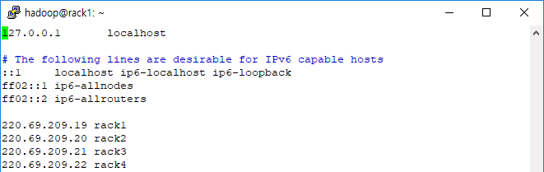
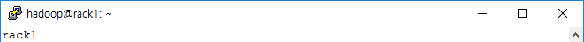
사전 준비
호스트 네임 설정
다음 경로에 있는 파일을 수정 (자세한 내용 다음에 적고..)
/etc/hosts 파일
각 랙에 대한 아이피 정보와 호스트네임을 작성
/etc/hostname 파일
해당 PC가 사용할 호스트 네임 설정
@sudo vim /etc/hosts
@sudo vim /etc/hostname

Slide 7
사전 준비
ssh key 설정
ssh 접속 시, 비밀번호를 묻지않고 접속하게 하기 위하여 필요한 조치
ssh 공개키 발급
/home/Hadoop/.ssh 폴더에 공개키, 비 공개키 파일 자동생성
ssh 인증키 등록 (각 공개키들 rack1의 authorized_keys 파일에 등록)
@ssh-keygen –t rsa
@ssh rack2 ‘ssh-keygen –t rsa’
@ssh rack3 ‘ssh-keygen –t rsa’
@ssh rack4 ‘ssh-keygen –t rsa’
@cat ~/.ssh/id_rsa.pub >> ~/.ssh/authorized_keys
@ssh rack2 cat ~/.ssh/id_rsa.pub >> ~/.ssh/authorized_keys
@ssh rack3 cat ~/.ssh/id_rsa.pub >> ~/.ssh/authorized_keys
@ssh rack4 cat ~/.ssh/id_rsa.pub >> ~/.ssh/authorized_keys

Slide 8
사전 준비
ssh key 설정
다른 rack에도 authorized_keys 배포
ssh 인증키 로그인 확인
비밀번호 없이 로그인이 되면 정상적으로 등록된 것
만일 그럼에도 비밀번호를 물어본다면, authorized_keys 권한 644로 변경 후 다시 진행
@scp ~/.ssh/authorized_keys rack2:~/.ssh/authorized_keys
@scp ~/.ssh/authorized_keys rack3:~/.ssh/authorized_keys
@scp ~/.ssh/authorized_keys rack4:~/.ssh/authorized_keys
@ssh rack2
…
@chmod 644 .ssh/authorized_keys

Slide 9
사전 준비
ssh root 로그인 옵션 설정
cloudera 클러스터 설치 시, 루트계정으로 접속하는 과정 존재
ssh 접속 시 root 계정으로 로그인 가능하도록 데몬파일 수정해주어야 함
해당 파일에서 다음부분을 yes로 수정
설정 반영 후, ssh 서비스 재시작
만일 그럼에도 오류가 발생하면 Allow…
@sudo vim /etc/ssh/sshd_config
…
PermitRootLogin prohibit-password
@sudo service ssh restart

Slide 10
Cloudera 설치
Wget 명령어로 최신버전 가져옴
Bin 파일로 최신버전 다운로드 후, 실행하여 설치 진행
설치 진행 중, 오류가 뜨는 경우는 여러가지
Java(JDK) 버전 문제
추가 중..
웹 브라우저에서 클라우데라 사이트 접속
Port : 7180
ID / PASS : admin / admin
$ wget https://archive.cloudera.com/cm5/installer/latest/cloudera-manager-installer.bin
$ sudo chmod u+x cloudera-manager-installer.bin
$ sudo ./cloudera-manager-installer.bin
$ netstat –ntl
//여러 프로세스가 실행되고, 몇 분 뒤에 해당 포트를 가진 프로세스 실행 시 접속

Slide 11
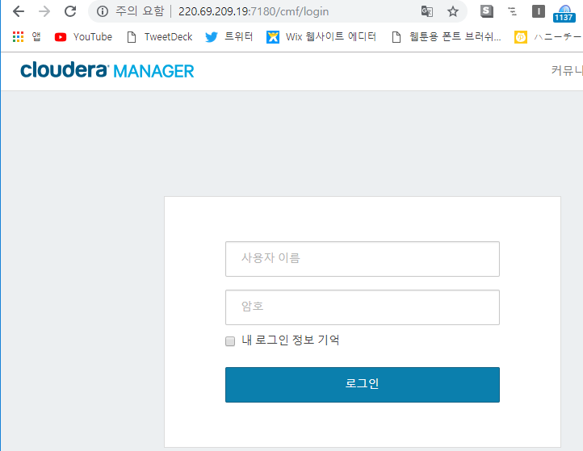
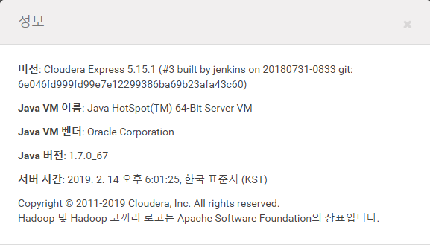
Cloudera 설치
로그인 페이지
이전 슬라이드에서 설명하였듯, default ID / PASS 는 admin / admin
해당 아이디로 로그인 시, 클러스터 구성창으로 이동

Slide 12
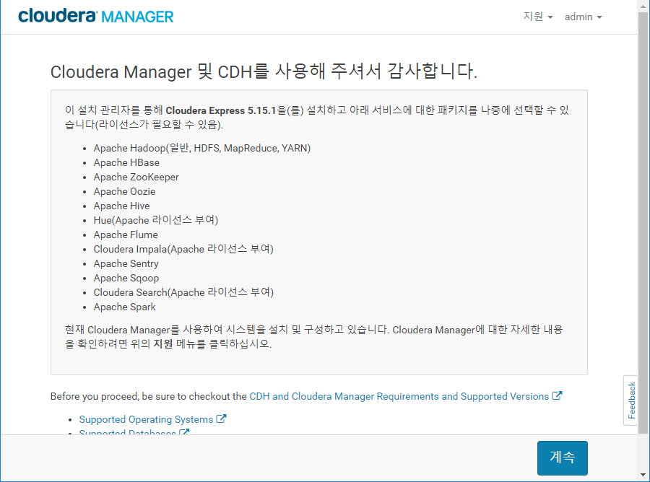
Cloudera 설치
로그인 페이지
이전 슬라이드에서 설명하였듯, default ID / PASS 는 admin / admin
해당 아이디로 로그인 시, 클러스터 구성창으로 이동

Slide 13
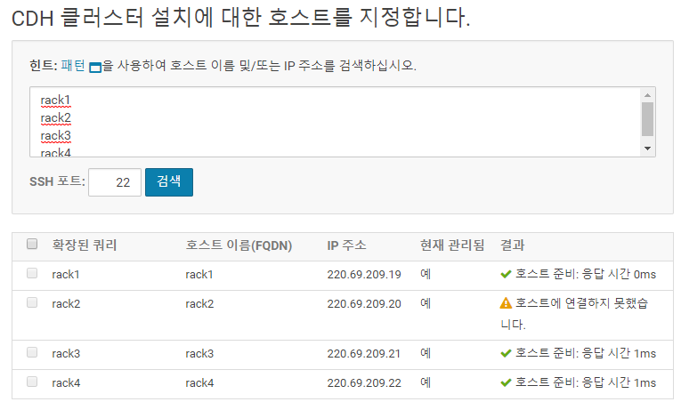
Cloudera 설치
호스트 지정
클러스터 호스트들을 지정
현재 테스트 클러스터에서 진행하므로, 테스트 클러스터의 호스트들을 작성. rack[1-4] 와 같이 범위지정도 가능
위 그림은 현재 rack2 호스트가 ssh 접속오류로 인해 연결 불가한 상태
단, 이미 해당 호스트들로 클러스터를 구성하였으므로, 현재 관리됨이 ‘예＇이며 이상태에서는 클러스터 구성 불가

Slide 14
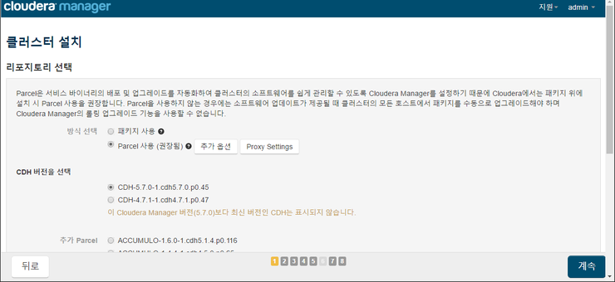
Cloudera 설치
CDH 버전 선택 & Parcel 사용 선택
Cloudera Manager의 CDH 5.x 버전을 선택 (최신버전)
Parcel : CDH 패키지 관리 툴
패키지 관리 인터페이스 제공
다운로드 및 패키지의 활성화 비활성화 관리가 편함 (단, 다른 CDH 패키지 다운로드 시 외부 다운로드 필요)
패키지의 상태나 현황에 대한 모니터링이 용이함

Slide 15
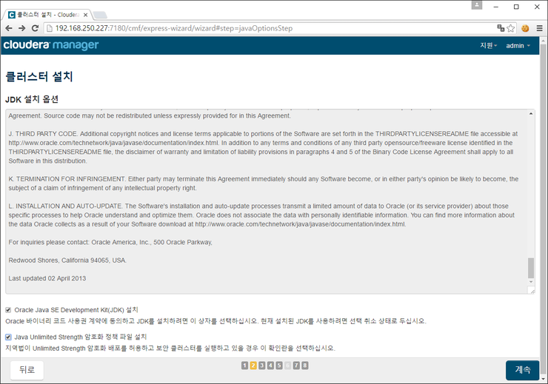
Cloudera 설치
JDK 설치옵션
Java를 설치하고 진행하였으면 생략, 그렇지 않았으면 진행
암호화 정책 파일 선택

Slide 16
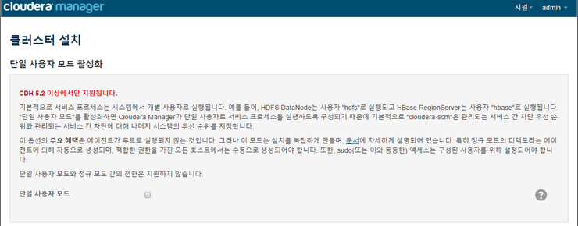
Cloudera 설치
단일 사용자 모드 활성화
에이전트가 루트로 실행되지 않음
활성화 x, 설치를 복잡하게 만드는 것 때문에 따로 진행하지 않았음

Slide 17
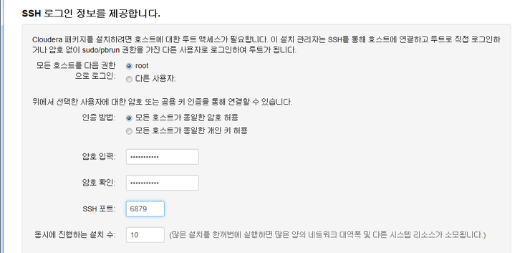
Cloudera 설치
루트 액세스 인증
루트 계정 선택 및 루트 암호, SSH 포트 입력
호스트 네임 설정을 잘못하였을 경우나, 루트 권한 문제에 대한 오류가 빈번히 발생한 파트
참고 : http://blog.naver.com/PostView.nhn?blogId=qkfl4&logNo=70179356753

Slide 18
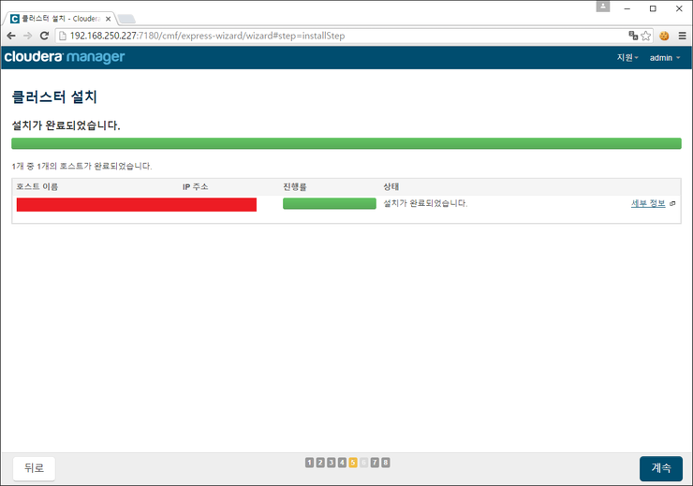
Cloudera 설치
호스트들 설치 진행 시, 완료되었음을 보임
설치 실패 시, 설치 실패사유를 상태와 세부정보를 통해 알려줌

Slide 19
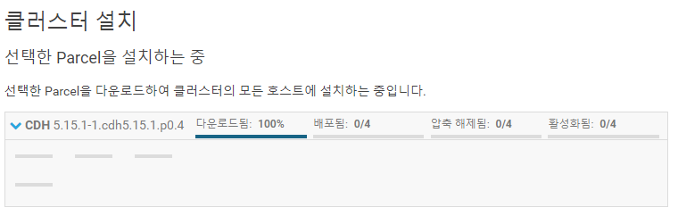
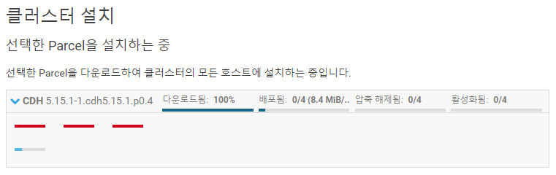
Cloudera 설치
선택하였던 CDH 버전 설치 및 배포
설치 진행현황을 시각화하여 보여 줌
따라서 어느 부분에서 오류가 발생하였는지 확인 가능

Slide 20
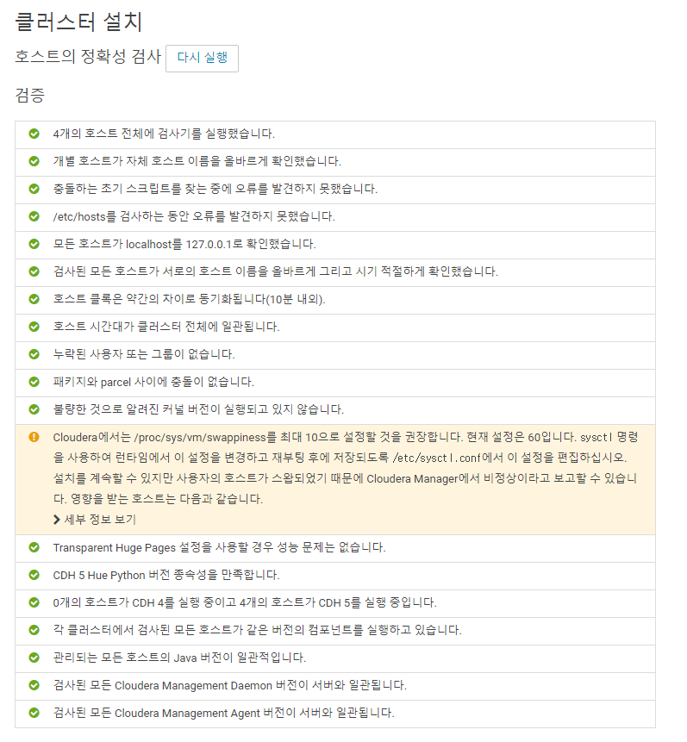
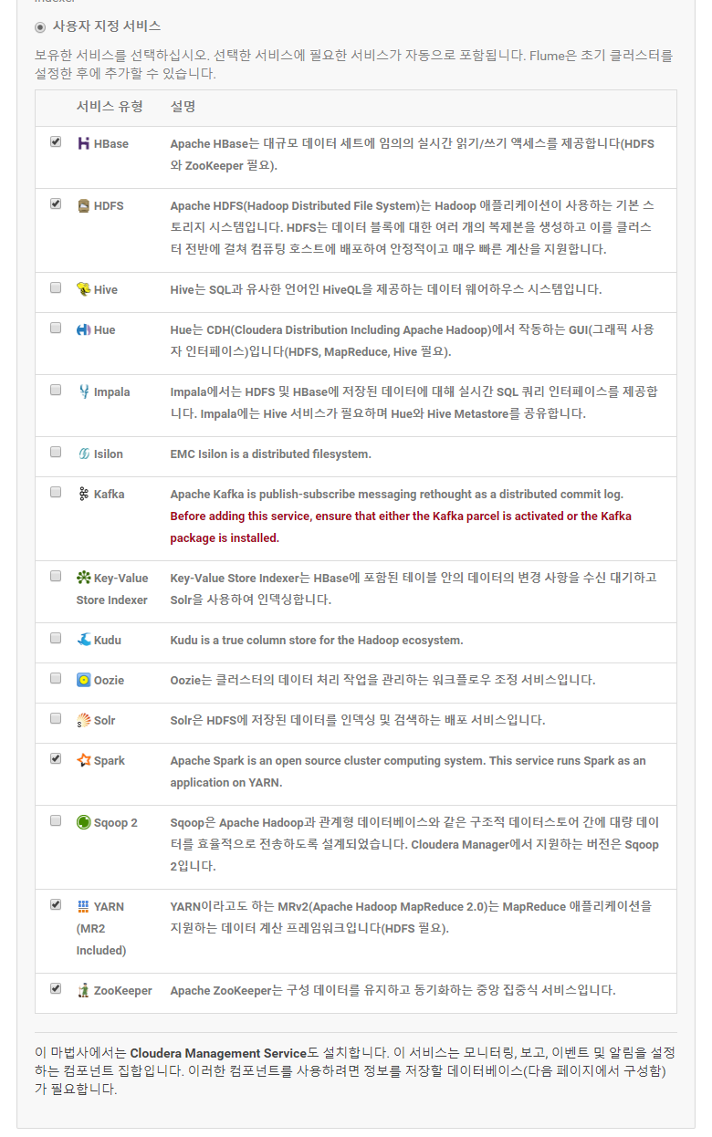
Cloudera 설치
클러스터 설치 진행여부 검증 확인

Slide 21
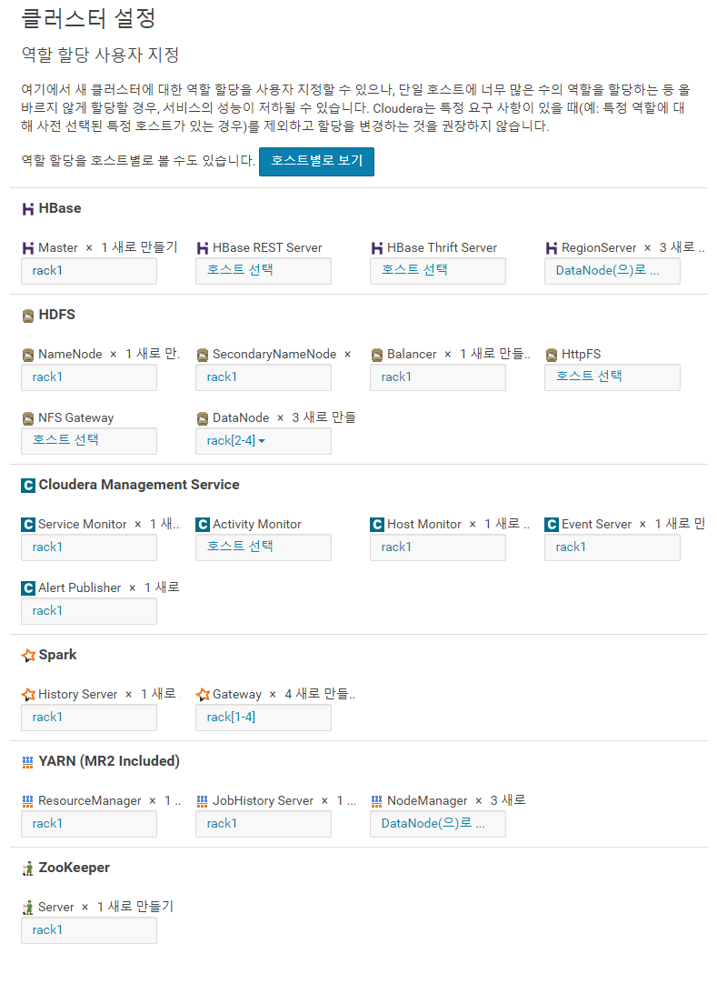
Cloudera 설치
클러스터의 호스트들에게 CDH 별 역할을 할당
Hbase, Hadoop 등 마스터, 슬레이브 노드 설정
그 외 매니저 서비스의 각 역할을 호스트 별로 나누는 것이 가능

Slide 22
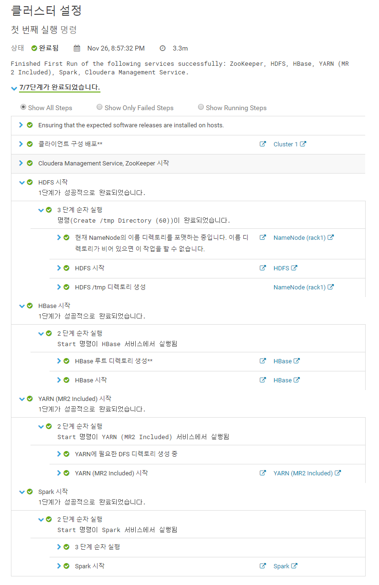
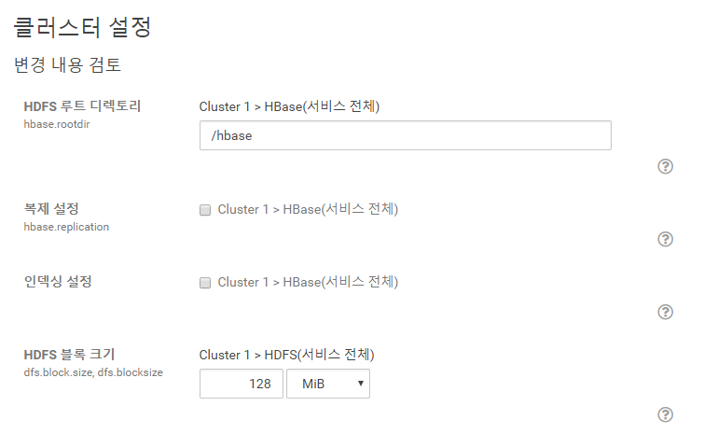
Cloudera 설치
클러스터 설정 및 설치 진행

Slide 23
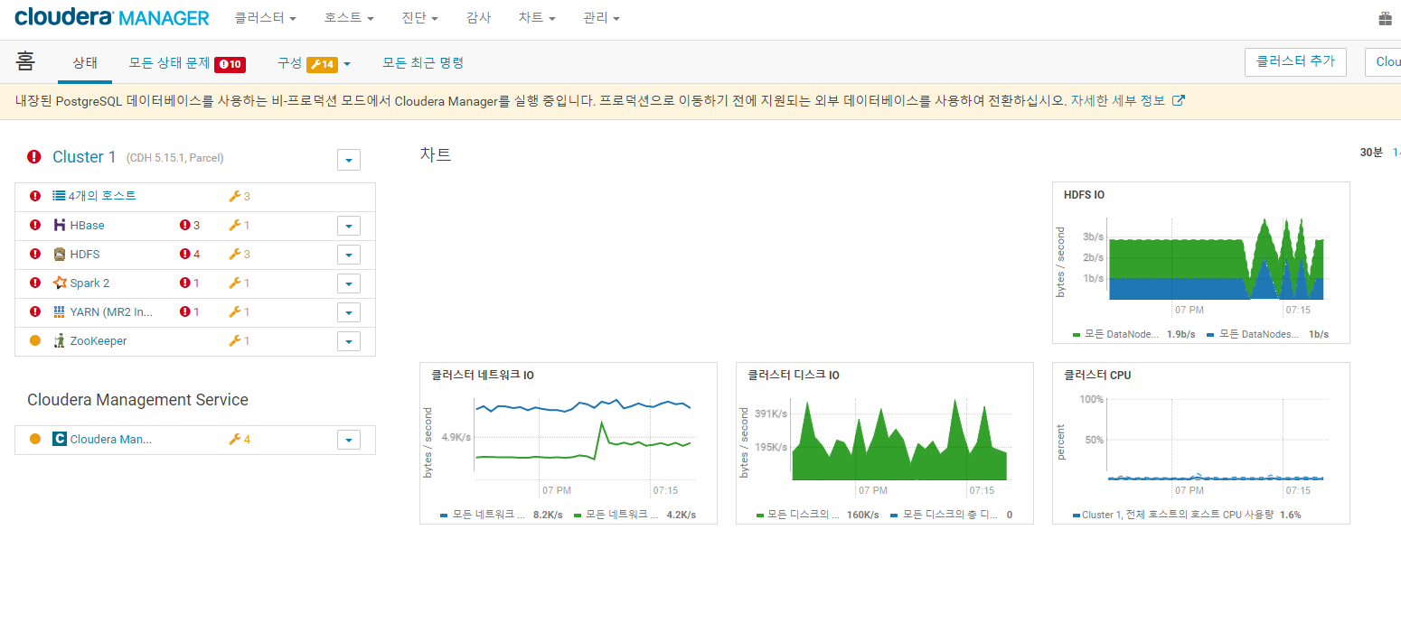
Cloudera 설치
설치가 완료 된 Cloudera home
클러스터 관리 및 각 서비스들 모니터링
문제발생 시, 웹 브라우저 상에서 오류원인 탐색 및 오류 해결을 위한 서비스 속성들을 수정 가능

Slide 24
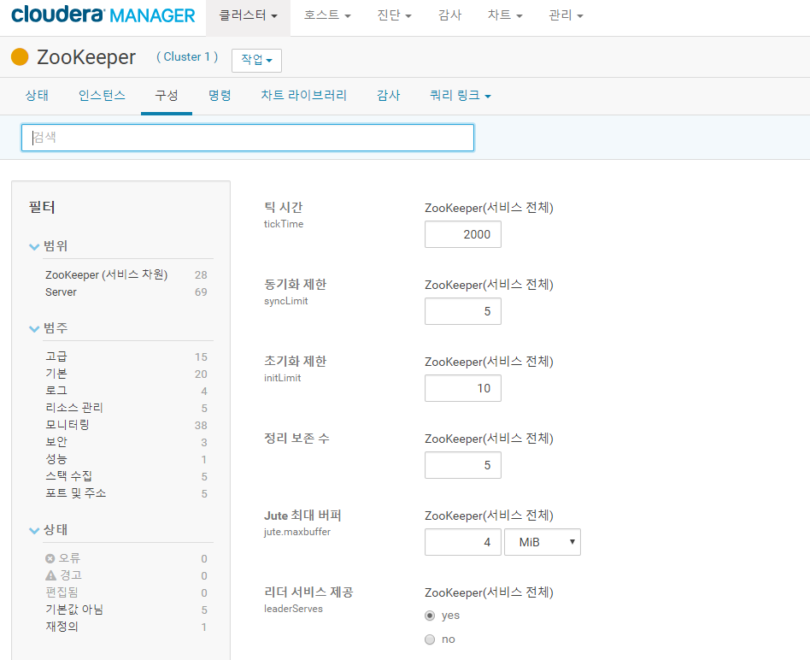
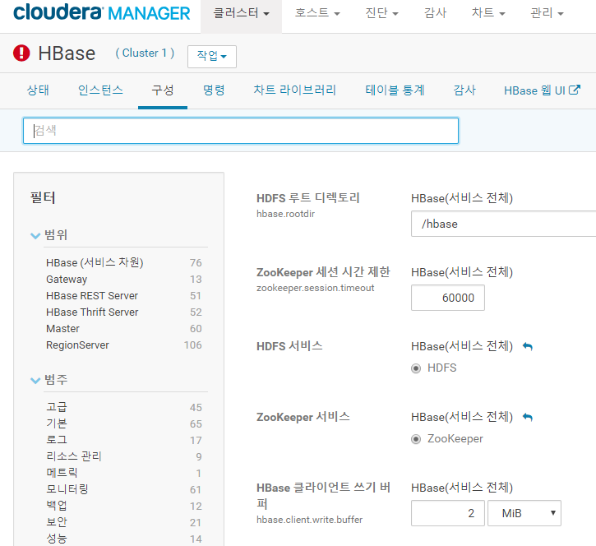
Cloudera 설치
설치가 완료 된 Cloudera home
클러스터 관리 및 각 서비스들 모니터링
문제발생 시, 웹 브라우저 상에서 오류원인 탐색 및 오류 해결을 위한 서비스 속성들을 수정 가능

Slide 25
Cloudera 설치 요약
Wget 명령어로 최신버전 가져옴
Bin 파일을 통해 설치
중간에 java 문제 발생 했었음. 자바버전 문제 해결
내부 포트 7180 접속
클러스터 설정 및 설치
오류 1 : root 계정 접속오류
오류 2 : 호스트 네임 오류
설치 후, 각 서비스 정상동작여부 확인 및 설정법
각 UI들 설명
+ 추가사항은 spark 실행과 spark2 설치, 메모리 관리
(Cloudera Manager 버전의 경우 5.8.3 이상에선 다지원)

